Slide 1
Objects Dao - 基于Obelisk Generator 构建的完全链上社区启动系统
方向 Randomness
Objects Dao是一个创新的试验性项目,旨在基于Aptos网络通过引入Obelisk Generator的完全链上动态元数据生成式技术来更好的引导社区对身份，治理，资金等使用,同时促进完全链上技术与其相关协议生态发展

Slide 2
动态生成(元)数据技术 （早期历史）
传统动态NFT(Dynamic NFT)虽支持链上更新,但计算过程和媒体资源仍在链下。无法做到数据的完全确权、存储和可扩展性。

Slide 3

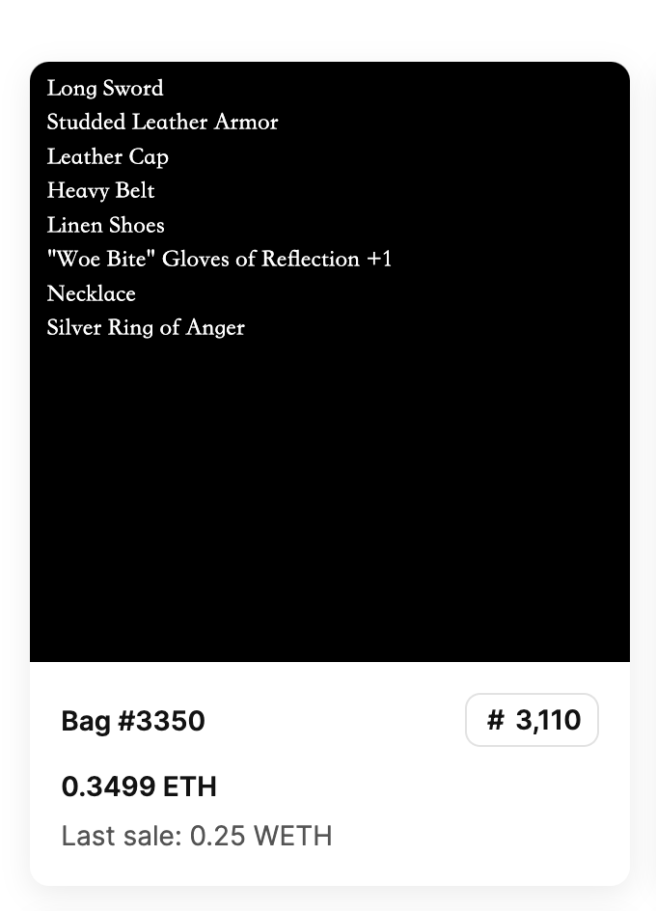
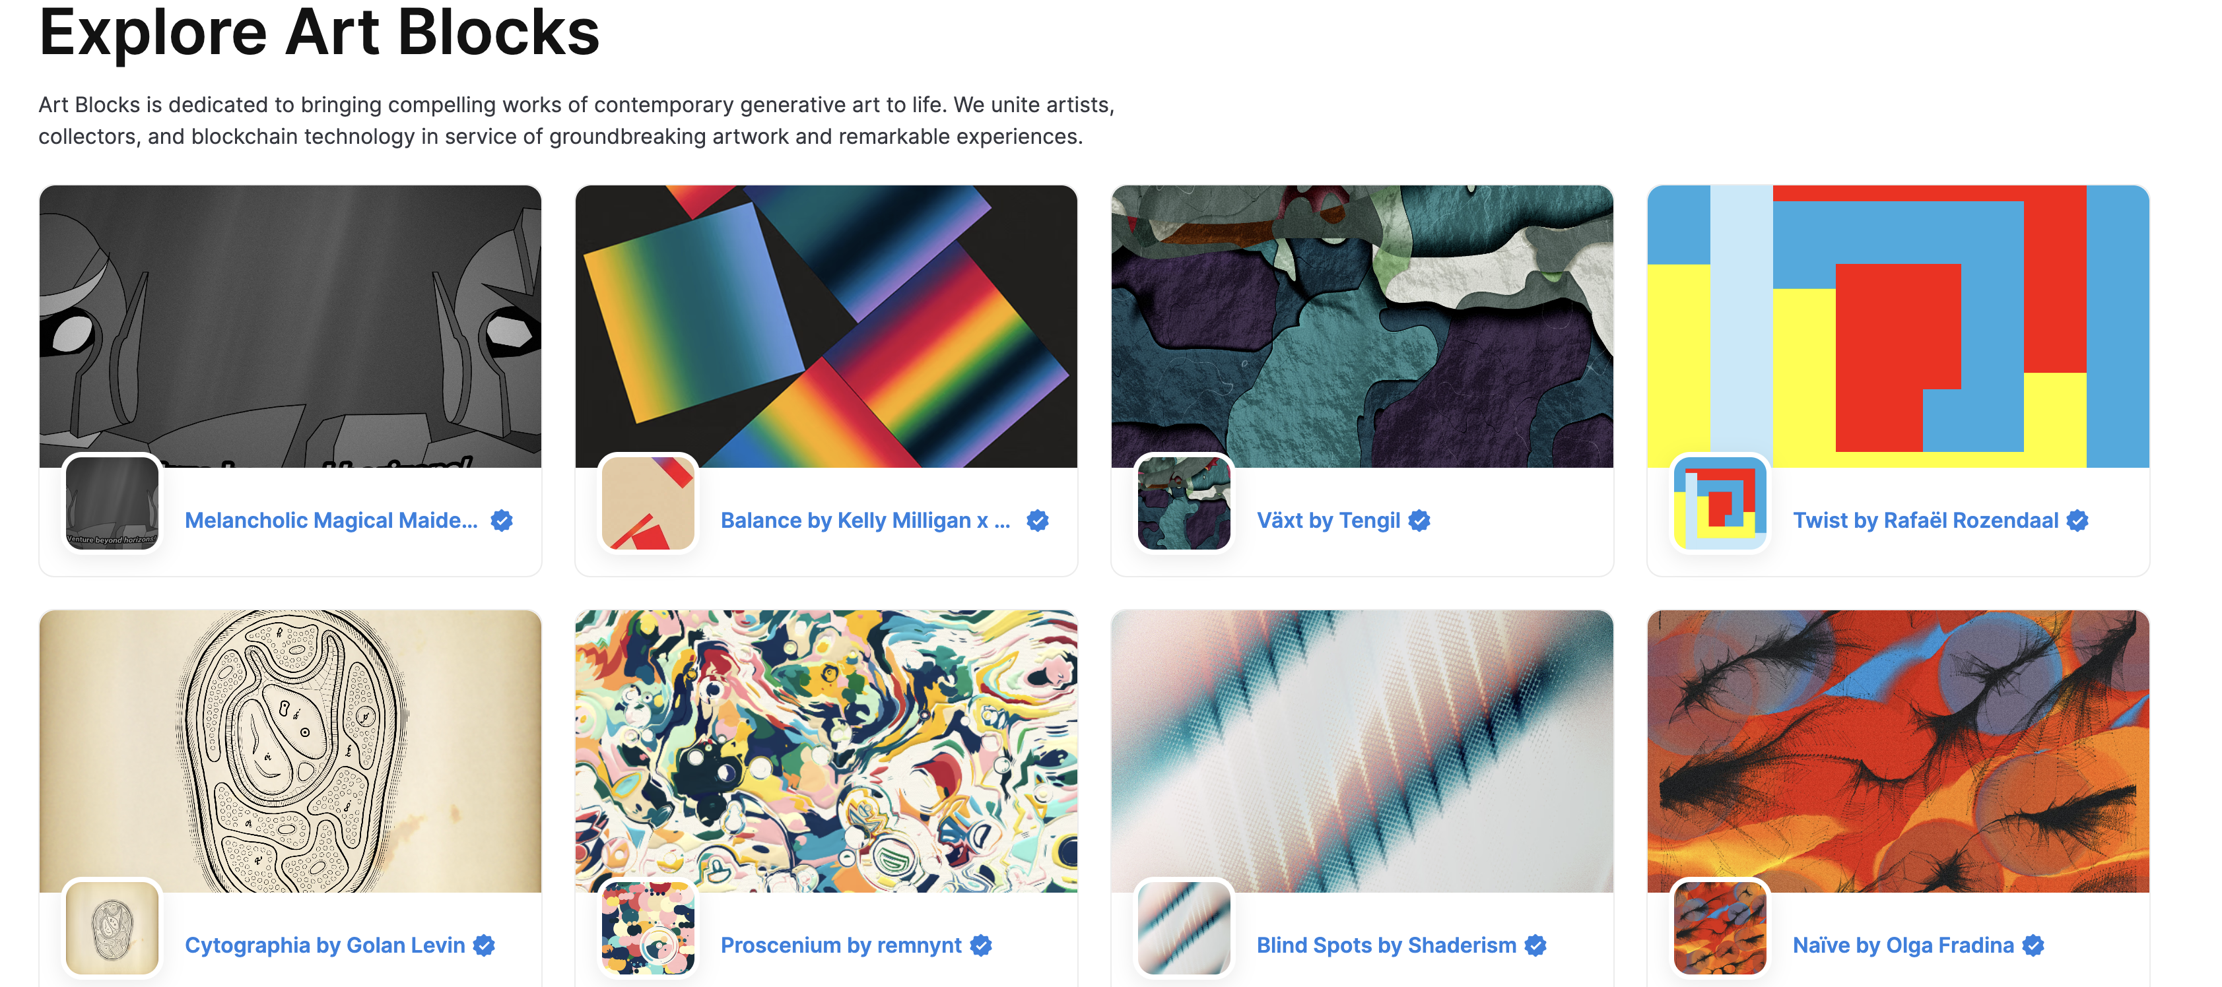
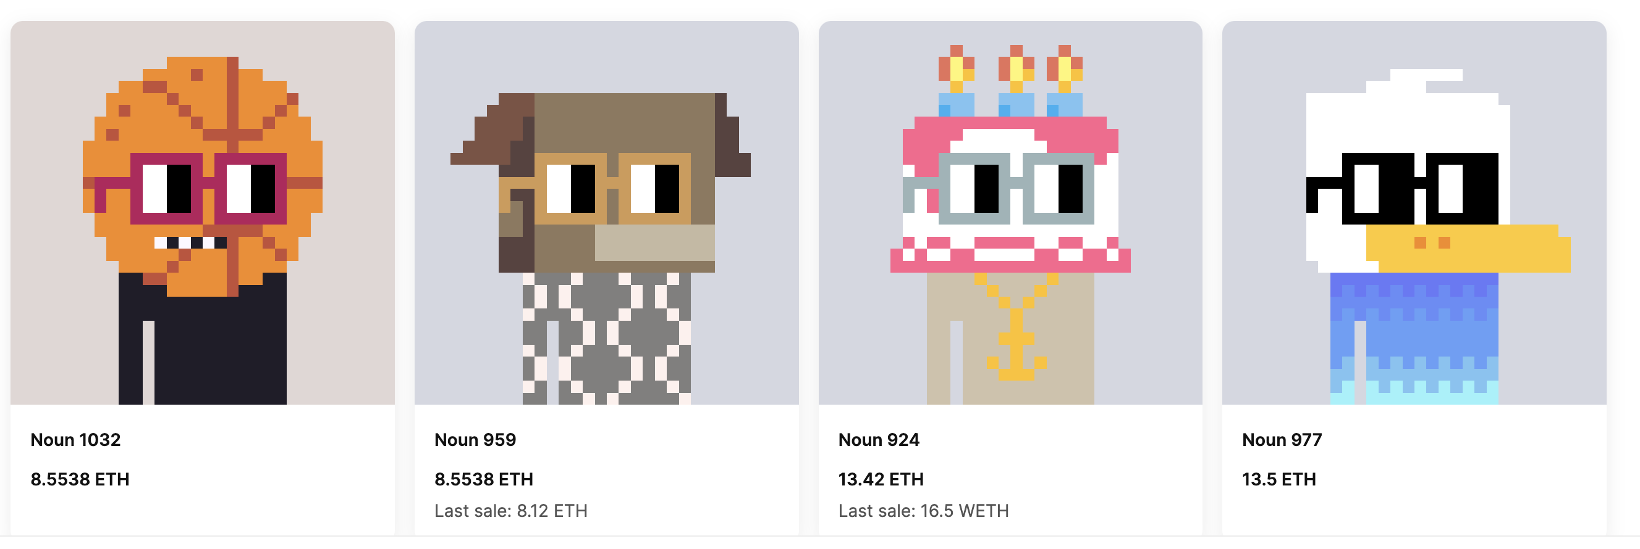
可”进化”的社区（Ethereum 现状)

Slide 4
现有完全链上社区的挑战
高GAS费和低效率串行事务处理能力
跨合约内部调用潜在安全风险导致公共资金受损
缺乏可信的链上随机数生成用于（动态生成资产/游戏道具的元数据信息）
缺乏通用协议规范,无法高效拓展和自定义自己的社区
结果: 参与成本高，社区合约资金风险，以及社区设计和功能拓展受到的限制

Slide 5
Objects Dao (解决方案)
通过选用Move语言实现优化代码并使用Aptos降低操作成本、提升网络吞吐《解决用户参与成本高，社区合约资金风险》
基于Aptos内置randomness API生成Objects Assets Metadata
通过Obelisk Generator来做到Move完全链上元数据信息动态生成
构建通用链上标准与标准使用所需的工具链《解决社区设计和功能拓展受到的限制》

Slide 6
Obelisk Generator
Obelisk Generator 是Obelisk Labs 与Objects Dao 共同设计与研发的一个通过Move语言编写的完全链上动态生成(元)数据技术

Slide 7
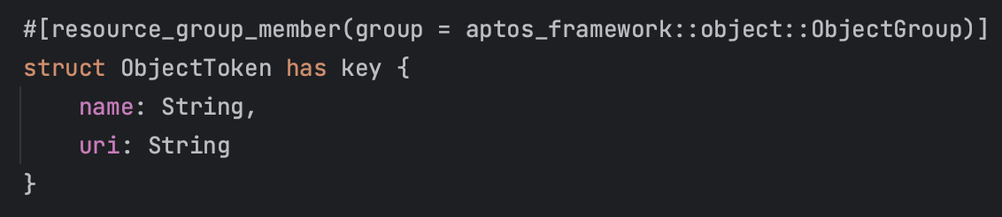
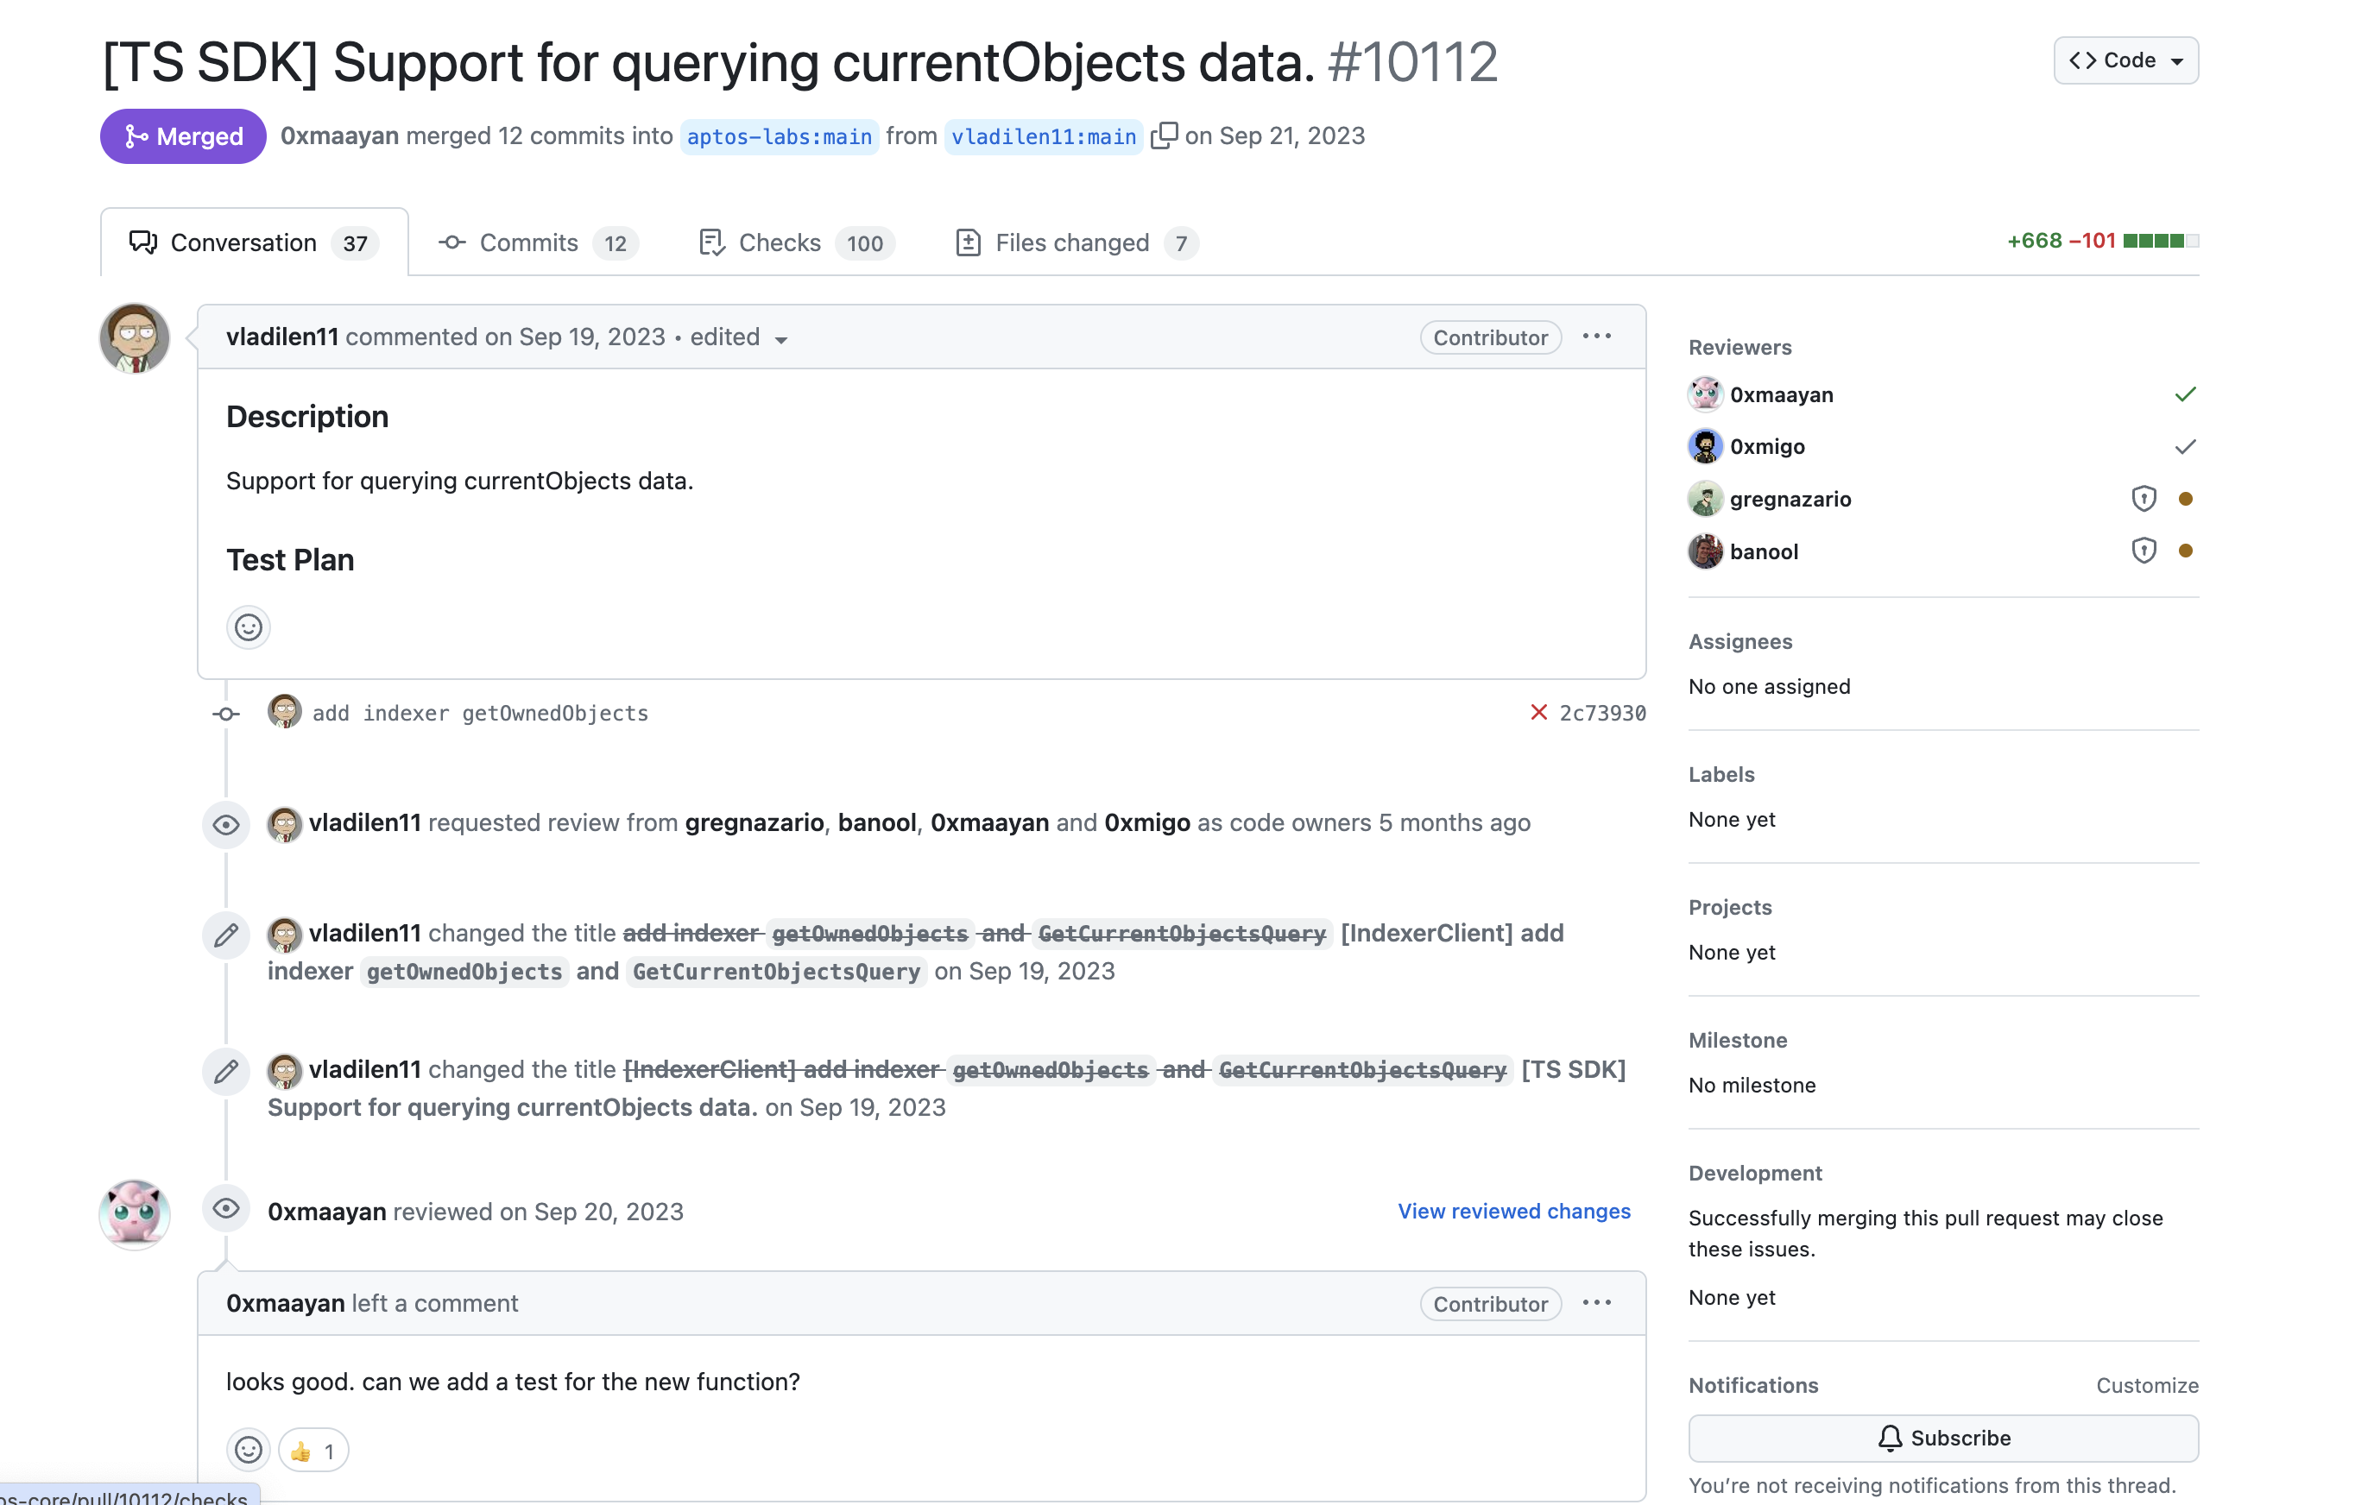
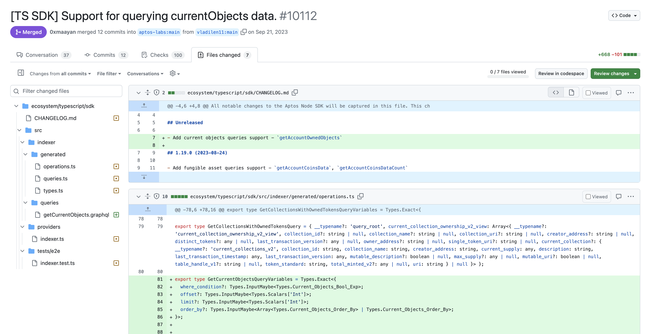
Obelisk Generator Aptos Object Support

Slide 8
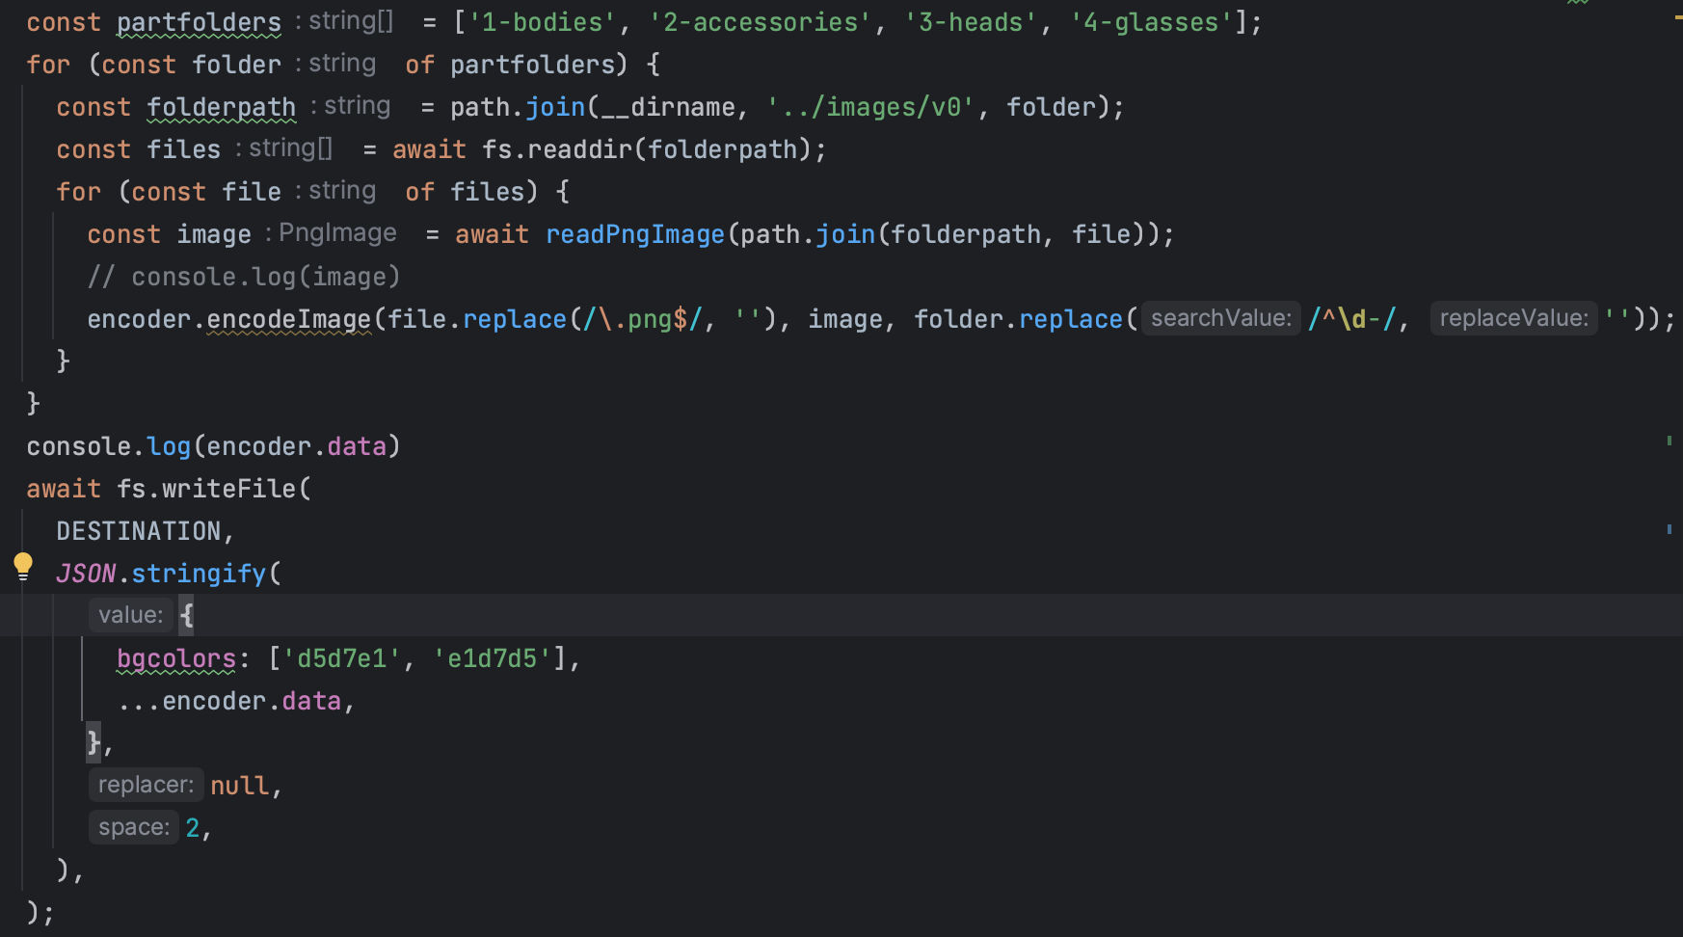
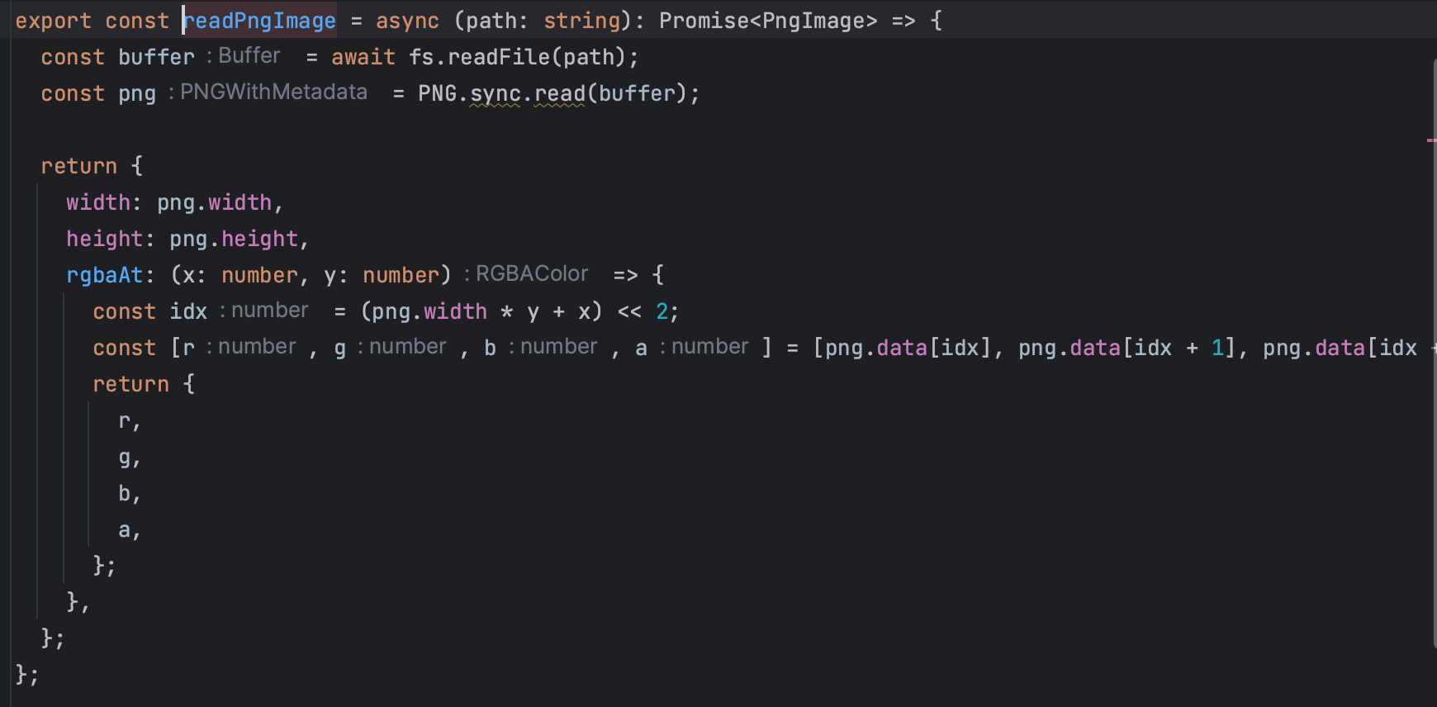
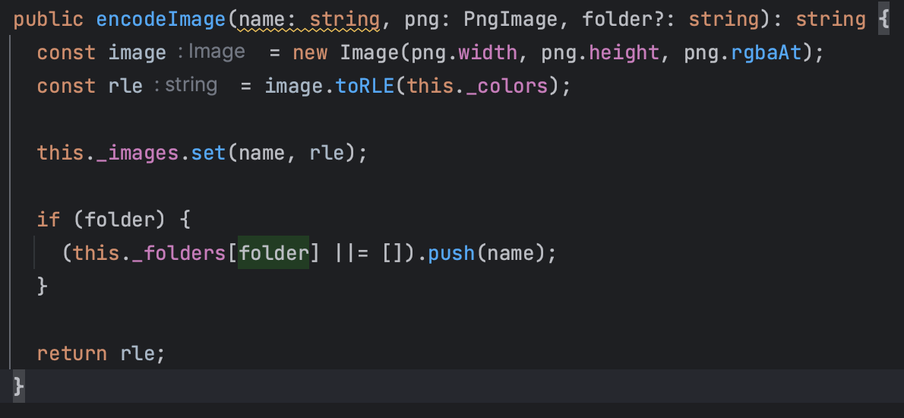
Obelisk Generator toolchain Process

Slide 9
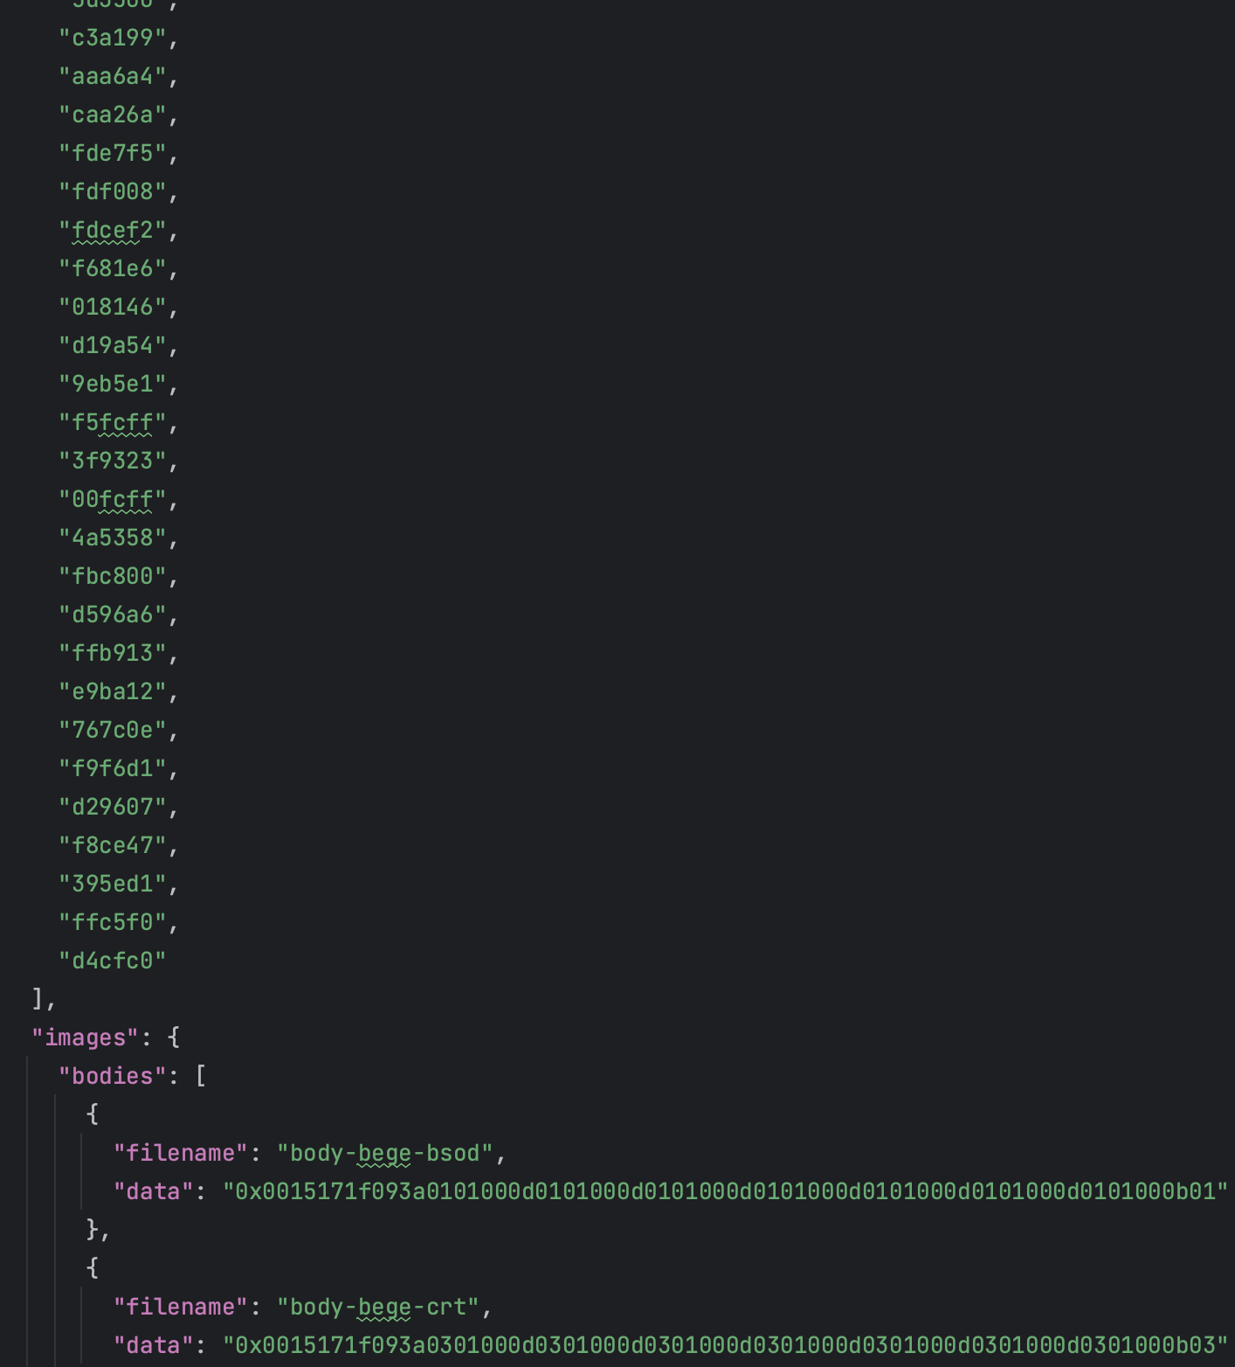
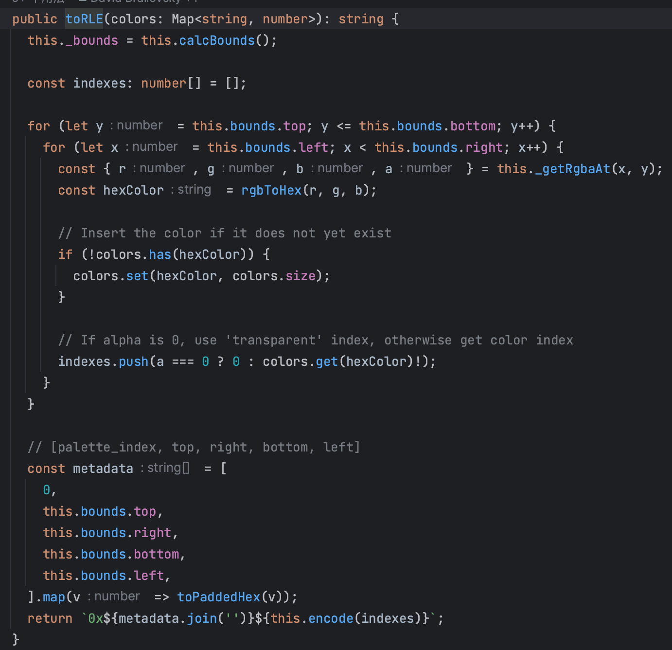
Obelisk Generator toolchain Process

Slide 10
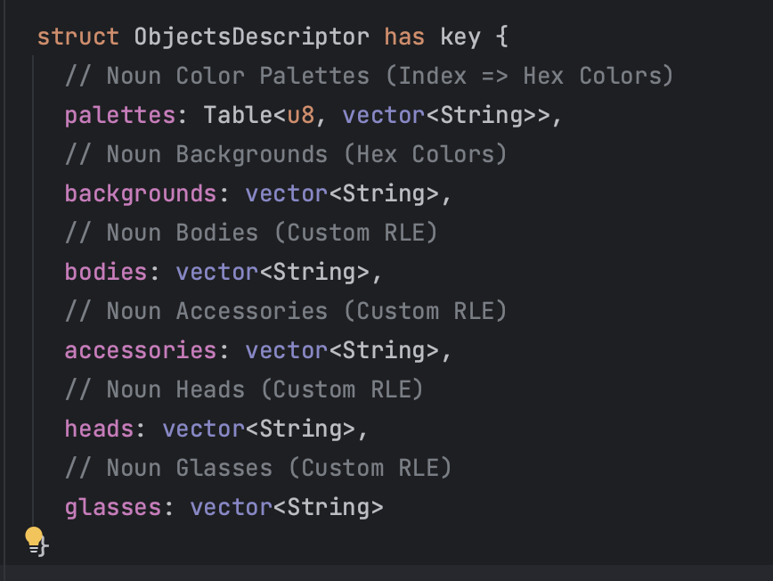
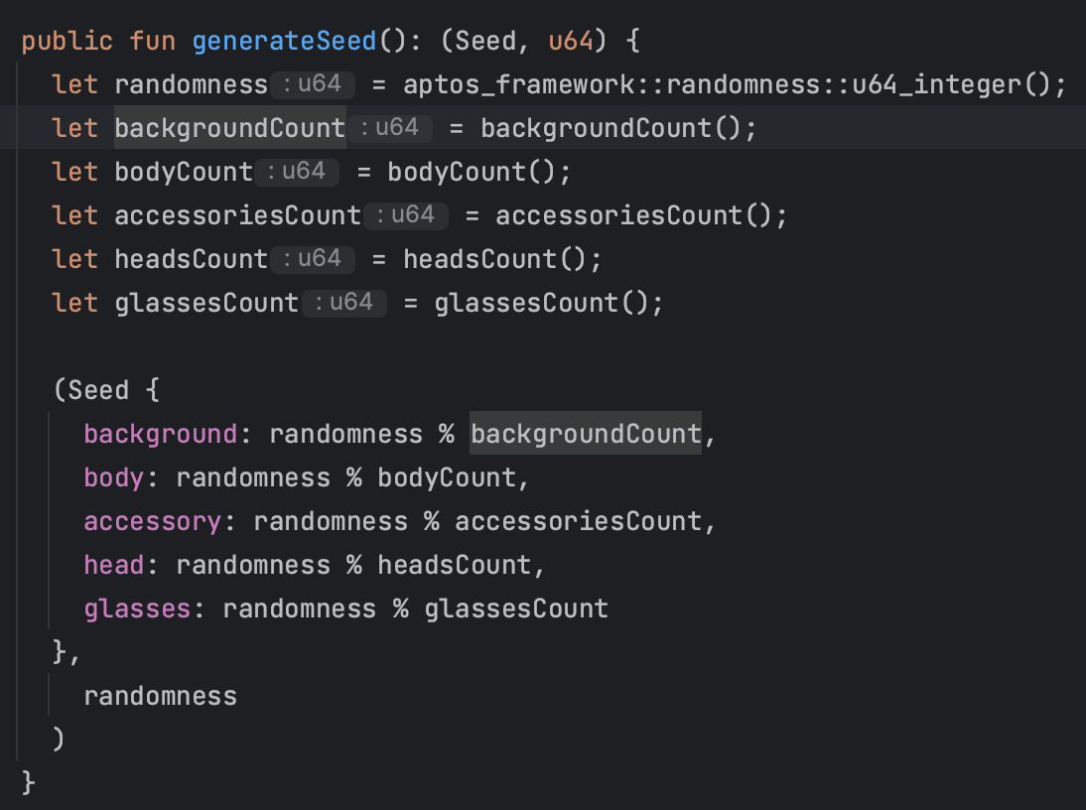
Obelisk Generator On-Chain Process

Slide 11
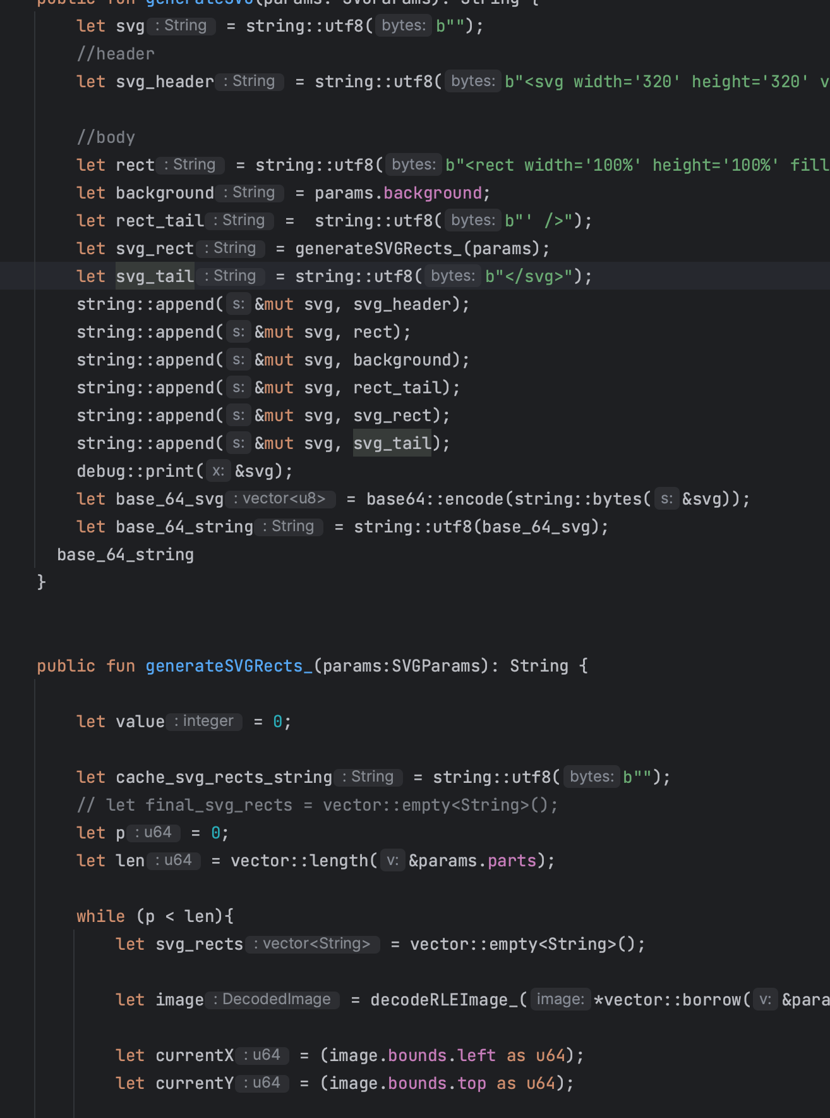
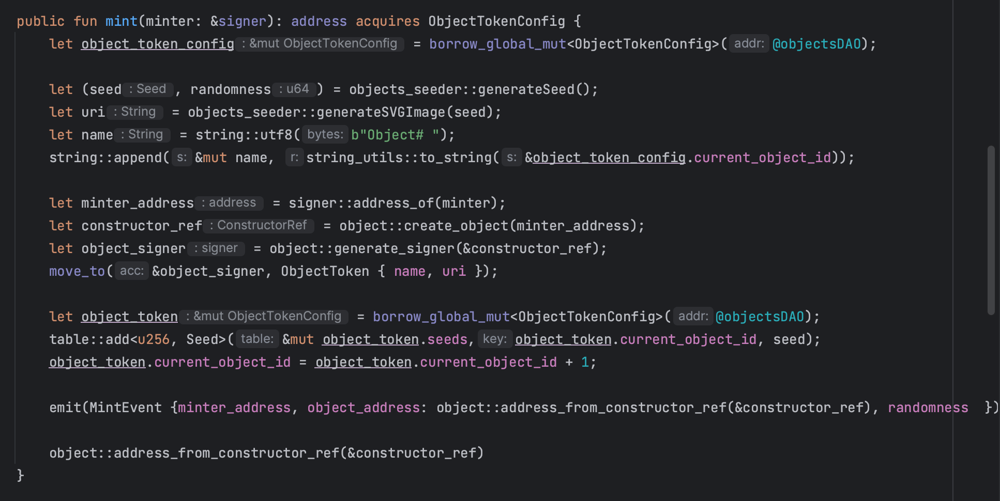
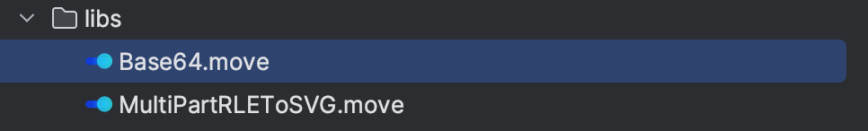
Obelisk Generator On-Chain Libs

Slide 12
Obelisk Generator Core
工具链对Media Type进行编码，根据具体情况进行颗粒度拆分存储到链上降低一次性处理开销
根据压缩算法进行无损压缩处理(RLE<Run-length encoding>/more..)
把Json Metadata input到链上（种子合约）
合约根据链上随机数和合约业务逻辑进行数据拼接（加工合约）
然后通过解析合约进行输出

Slide 13
Obelisk Generator Features and Future
部署在Move平台上的Module越多，项目之间的可组合互操性越大越强，可以通过各自的种子数据模块与加工模块对生成数据进行重新的组合计算，来重新生成资产/非资产的元数据信息，而这些信息充当了用户可见的链上表示层/渲染层，深度与项目用户交互所集成。
部署在Move平台的Generator可提供更多的元数据中如媒体类型等相关的链上模块支持，通过模块组合加载来生成不同类型的元数据相关媒体格式或信息支持
通过Move平台底层支持的randomness API在链上模块引入随机性支持来对动态元数据生成技术带来复杂因子影响，来提高摩擦从而合理公平的对资产/非资产数据进行业务操作等。

Slide 14
Objects Dao的解决方案(经济模式篇)
基于Objects Token拍卖获得身份标识及治理权,缩短拍卖时间间隔
引入”权重投票"概念扩大普通用户治理参与，通过提案与社区投票结果获取资金
通过软“分叉”形式通过toolchain与Objects Dao构建属于自己及一部分群体的社区并从Objects Dao获得分叉金库部分资金
And more..

Slide 15
Obelisk Generator与Objects Dao 使用群体与场景
项目方 （去中心化金融，游戏，社交，艺术收藏品等)
开发者/用户 （社区启动，众筹项目，交易平台）
使用Obelisk Generator来做链上资产/游戏/社交数据的元数据信息生成,通过Objects Dao系统将项目与身份，发展治理与社区资金来进行紧密的结合从而推动项目与社区不断自我“进化”）

Slide 16
Objects Dao POC -> MVP

Slide 17
Objects Dao Public Roadmap
2024 Q2
Objector 召集
Objects Dao Testnet → Mainnet
社区构建
2024 Q4
社区治理升级
发展社区项目
举办社区比赛
2024 Q3
社区协议化实现
开展品牌合作
举办社区活动

Slide 18
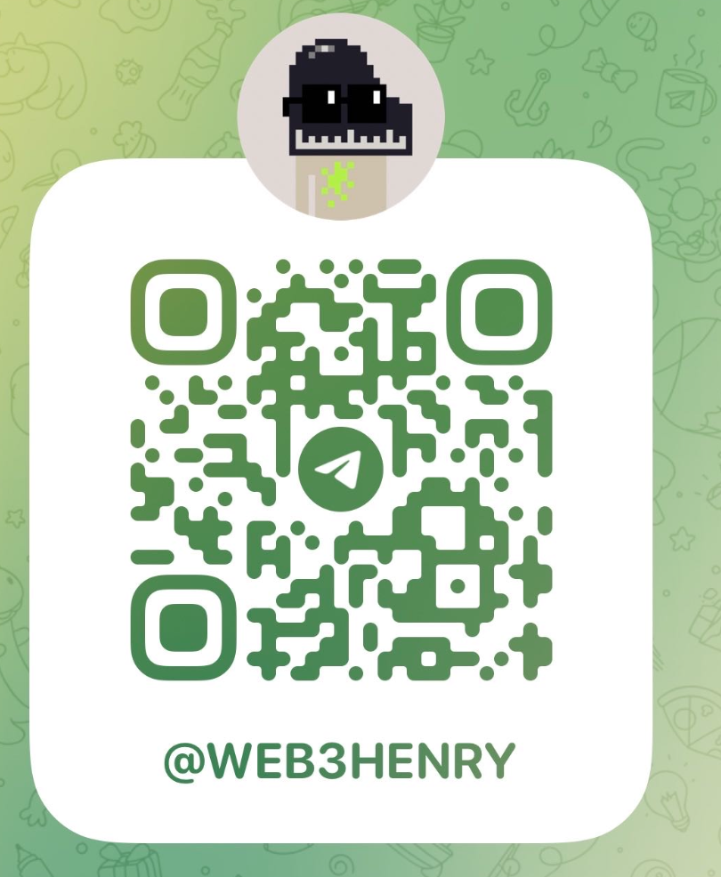
About US
Twitter twitter.com/objects_dao
Website objects.club

